Slide 1
BIENVENUE A NOTRE SOUTENANCE
Notes:
Merci Mr le président du jurie de m’avoir passer la parole
Chers membre du jury
Cher parent
honorable invité
bonjour!!!!!

Slide 2



VALIDATION DE RAPPORT DE STAGE ACADEMIQUE
THEME: CONCEPTION ET MISE EN ŒUVRE D’UNE PLATEFORME WEB SAAS MULTI-ETABLISSEMENT DE GESTION DE DOSSIER MEDICAUX PARTAGES
Stage effectué du 01 juillet 2026 au 30 septembre 2026 en vue de l’obtention du Diplôme de Technicien supérieur des travaux informatiques
Présenté par :
TCHUIKEUSEU Emmanuel Urie
Sous l’encadrement
Académique de :
Mr. POUFONG Marcel ENSEIGNANT A L’IAI-Cameroun
Professionnel de :
Mr. DJOUMO Raoul
PDG de TECH TEMPLE
ANNÉE ACADÉMIQUE 2025/2026
Notes:
Et merci d’etre presents aujourd’hui pour assister à la soutenance de notre rapport de stage, ici à l’institute African d’Informatique,centre d’excellence technologique PAUL BIYA . Je me nomme Tchuikeuseu Emmanuel Urie, étudiant en 2eme année option SR .C’est en vue de l’obtention de notre DTS que nous avons effectuer un stage académique d’une durée de 3 mois aux sein de la structure TECH TEMPLE IT SOLUTIONS SERVICES spécialisée dans a prestations des services numériques. D’ou le
THEME: CONCEPTION ET REALISATION D’UNE PLATEFORME DE GESTION DES LIVRAISONS : CAS D’ETUDE CHEZ TRANSKAM ma été sollicité.
Pour mener a bien ce stage nous avons beneficier de l’encadrement academique de Mme NGO NDOUM BIHOLONG Nadine Agnès et de l’encadrement professional de Mr SANAMA Léopold Armel . Ce projet n’a par été Sans difficultés, mais chaque obstacle a constitué pour moi une opportunité d’apprentissage.

Slide 3

CONCEPTION ET MISE EN ŒUVRE D’UNE PLATEFORME WEB SAAS MULTI-ETABLISSEMENT DE GESTION DE DOSSIER MEDICAUX PARTAGES
PLAN DE PRESENTATION
1
PRESENTATION DE ENTREPRISE
METHODOLOGIE
CONCLUSION ET PERSPECTIVES
CONTEXTE ET PROBLEMATIQUE
TESTS
ET
RESULTATS
INTRODUCTION
Présenté par: TCHUIKEUSEU EMMANUEL URIE
Notes:
Chers memebres du jury, permettez nous a present de vous presenter le plan qui guidera notre soutenance et vous donnera une vue d’ensemble du travail réalisé.

Slide 4

CONCEPTION ET MISE EN ŒUVRE D’UNE PLATEFORME WEB SAAS MULTI-ETABLISSEMENT DE GESTION DE DOSSIER MEDICAUX PARTAGES
2
INTRODUCTION
Présenté par: TCHUIKEUSEU EMMANUEL URIE
Notes:
Comme introduction :Le secteur du transport et de la logistique des marchandises au cameroun repose souvent sur des processus manuels .

Slide 5

CONCEPTION ET MISE EN ŒUVRE D’UNE PLATEFORME WEB SAAS MULTI-ETABLISSEMENT DE GESTION DE DOSSIER MEDICAUX PARTAGES
4
PRESENTATION DE L’ENTREPRISE
Présenté par: TCHUIKEUSEU EMMANUEL URIE
Notes:
Comme Methologie nous utilize :

Slide 6

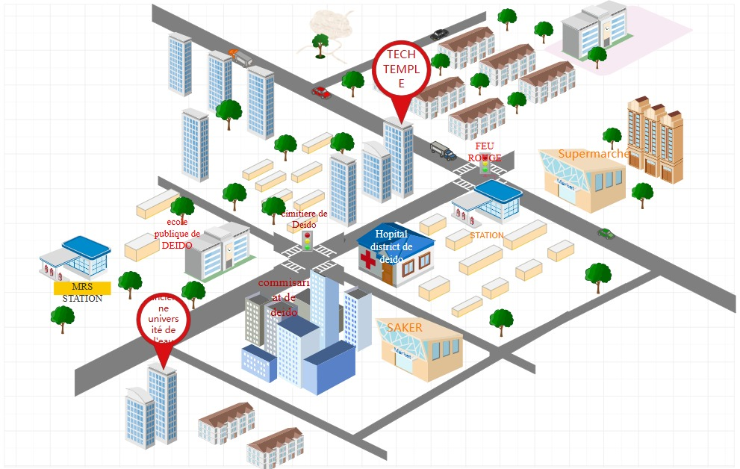
CONCEPTION ET MISE EN ŒUVRE D’UNE PLATEFORME WEB SAAS MULTI-ETABLISSEMENT DE GESTION DE DOSSIER MEDICAUX PARTAGES
5
LOCALISATION
SERVICES
Formation à la conception de logiciel
Administration des réseaux informatique
Infographie & web design
Formation en administration réseaux
Présenté par: TCHUIKEUSEU EMMANUEL URIE

Slide 7
CONCEPTION ET MISE EN ŒUVRE D’UNE PLATEFORME WEB SAAS MULTI-ETABLISSEMENT DE GESTION DE DOSSIER MEDICAUX PARTAGES
6
CONTEXTE ET
PROBLEMATIQUE
Présenté par: TCHUIKEUSEU EMMANUEL URIE
Notes:
D’ou nous vient cette idée de realiser une pareille plateforme ?

Slide 8


CONCEPTION ET MISE EN ŒUVRE D’UNE PLATEFORME WEB SAAS MULTI-ETABLISSEMENT DE GESTION DE DOSSIER MEDICAUX PARTAGES
CONTEXTE
7
1
Absence de communication entre les établissement
Besoin urgent de traçabilité des données médicales des patients
2
Perte de temps importante liée à la gestion manuelle
3
MedShare
Présenté par: TCHUIKEUSEU EMMANUEL URIE
Notes:
Comme on la si bien dit dès le depart le problème du transport et de la logistique

Slide 9
CONCEPTION ET MISE EN ŒUVRE D’UNE PLATEFORME WEB SAAS MULTI-ETABLISSEMENT DE GESTION DE DOSSIER MEDICAUX PARTAGES
PROBLEMATIQUE
8
Comment concevoir et mettre en œuvre une plateforme web SaaS multi-établissements qui permet de partagés de manière sécurisé les dossiers médicaux des patients tout en garantissant une prise en charge rapide des patients inconnu ou même inconscient ?
?
Présenté par: TCHUIKEUSEU EMMANUEL URIE

Slide 10
CONCEPTION ET MISE EN ŒUVRE D’UNE PLATEFORME WEB SAAS MULTI-ETABLISSEMENT DE GESTION DE DOSSIER MEDICAUX PARTAGES
SOLUTION
9
Continuité des soins
Communication entre les différents établissement
?
Sécurisation des dossiers patients
MedShare
Traçabilité de chaque action
Présenté par: TCHUIKEUSEU EMMANUEL URIE

Slide 11
CONCEPTION ET MISE EN ŒUVRE D’UNE PLATEFORME WEB SAAS MULTI-ETABLISSEMENT DE GESTION DE DOSSIER MEDICAUX PARTAGES
10
METHODOLOGIE
Présenté par: TCHUIKEUSEU Emmanuel Urie
Notes:
La metodologie est celle a la quelle nous presenterons l’analyse la conception et la realisation de nos plateforme

Slide 12

CONCEPTION ET MISE EN ŒUVRE D’UNE PLATEFORME WEB SAAS MULTI-ETABLISSEMENT DE GESTION DE DOSSIER MEDICAUX PARTAGES
CHOIX DU LANGAGE DE MODELISATION
11
Booch, Merise, OOSE, SADT, SART, MACAO,…
et le langage UML (2,5,1)
Langage de modélisation orienté objet.
1
Langage de modélisation orienté objet.
Langage formel et normalisé.
2
Langage formel et normalisé.
Support de communication performant.
3
Support de communication performant.
Présenté par: TCHUIKEUSEU Emmanuel Urie
Notes:
Le langage de modilisation ainsi choisi est UML (Unified Modeling Language) avec sa vepar de nombre offer, car non seulement elle est
Oriente objet de part son diagramme de classe
Elle est normalize
Elle a un support de communication performant de par ses diagrammes

Slide 13
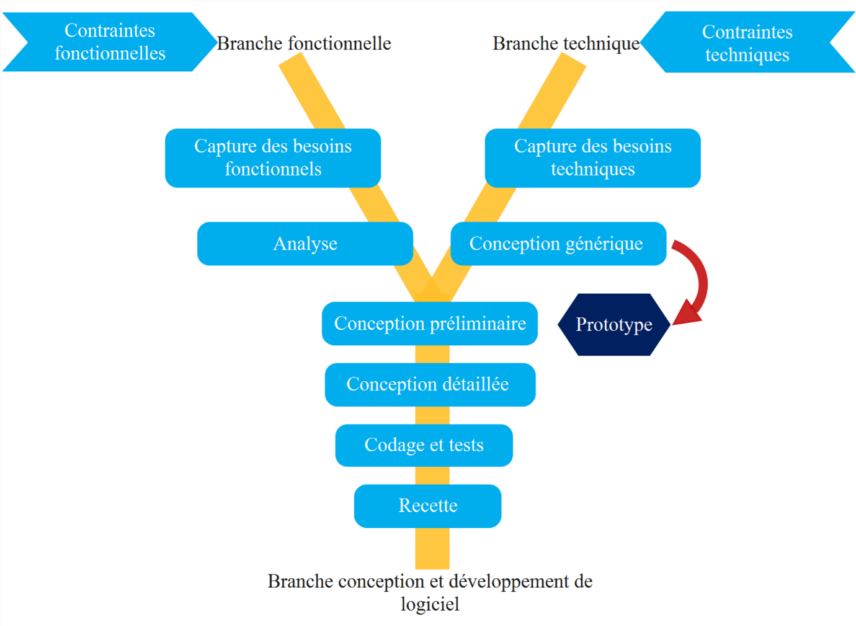
CONCEPTION ET MISE EN ŒUVRE D’UNE PLATEFORME WEB SAAS MULTI-ETABLISSEMENT DE GESTION DE DOSSIER MEDICAUX PARTAGES
CHOIX DU PROCESSUS
12
2 TUP
2 Track Unified Process
Présenté par: TCHUIKEUSEU Emmanuel Urie
Notes:
Pour accompagner notre language de modelisation dans le projet nous avon utilise la methode de gesion de projet scrum
Qui a comme particularite quelle est iterative et incrementall

Slide 14
CONCEPTION ET MISE EN ŒUVRE D’UNE PLATEFORME WEB SAAS MULTI-ETABLISSEMENT DE GESTION DE DOSSIER MEDICAUX PARTAGES
13
ANALYSE.
CAPTURE DES BESOINS FONCTIONNELS.
DIAGRAMME DE CAS D’UTILISATION
DIAGRAMME DE SEQUENCE
DIAGRAMME DE CLASSE
Présenté par: TCHUIKEUSEU Emmanuel Urie
Notes:
Nous avons essaye de repartir les differents diagramme d’UML sur chaque branche comme presenté dans la diapositive.

Slide 15
CONCEPTION ET MISE EN ŒUVRE D’UNE PLATEFORME WEB SAAS MULTI-ETABLISSEMENT DE GESTION DE DOSSIER MEDICAUX PARTAGES
14
DIAGRAMME DE CAS D’UTILISATION
GLOBAL DU SYSTEME
Présenté par: TCHUIKEUSEU Emmanuel Urie
Notes:
Voici une representation du diagramme de cas d’utilisation du future systeme exposants les differents acteurs et les fonctionnalités liées a ces derniers

Slide 16
Notes:
Voici une representation du diagramme de cas d’utilisation du future systeme exposants les differents acteurs et les fonctionnalités liées a ces derniers

Slide 17
CONCEPTION ET MISE EN ŒUVRE D’UNE PLATEFORME WEB SAAS MULTI-ETABLISSEMENT DE GESTION DE DOSSIER MEDICAUX PARTAGES
15
DIAGRAMMES DE SEQUENCE « CAS CREATION D’UN COMPTE PATIENT »
Présenté par: TCHUIKEUSEU Emmanuel Urie
Notes:
Le digramme de sequences decrit de facon sequentielle un cas d’utilization du systeme

Slide 18
Notes:
D’autres diagrammes ont ete realisé comme celui du diagramme de sequence et d’activite qui represente un deroulement sequentiel des differents processus de notre plateforme

Slide 19
CONCEPTION ET MISE EN ŒUVRE D’UNE PLATEFORME WEB SAAS MULTI-ETABLISSEMENT DE GESTION DE DOSSIER MEDICAUX PARTAGES
16
DIAGRAMME DE CLASSE DU SYSTEME
Présenté par: TCHUIKEUSEU Emmanuel Urie
Notes:
Voici une representation du diagramme de cas d’utilisation du future systeme exposants les differents acteurs et les fonctionnalités liées a ces derniers

Slide 20
Notes:
Voici une representation du diagramme de cas d’utilisation du future systeme exposants les differents acteurs et les fonctionnalités liées a ces derniers

Slide 21
CONCEPTION ET MISE EN ŒUVRE D’UNE PLATEFORME WEB SAAS MULTI-ETABLISSEMENT DE GESTION DE DOSSIER MEDICAUX PARTAGES
17
PHASE
D’IMPLEMENTATION
ET DE DEPLOIEMENT
Présenté par: TCHUIKEUSEU Emmanuel Urie
Notes:
Le diagramme d’activité

Slide 22










CONCEPTION ET MISE EN ŒUVRE D’UNE PLATEFORME WEB SAAS MULTI-ETABLISSEMENT DE GESTION DE DOSSIER MEDICAUX PARTAGES
LOGICIELS ET LANGAGES UTILISES
19
Présenté par: TCHUIKEUSEU Emmanuel Urie
Notes:
Nous avons utilisée plusieurs technologies lors de la realisation de notre projet, avec Django etant le moteur de ces derrieres

Slide 23
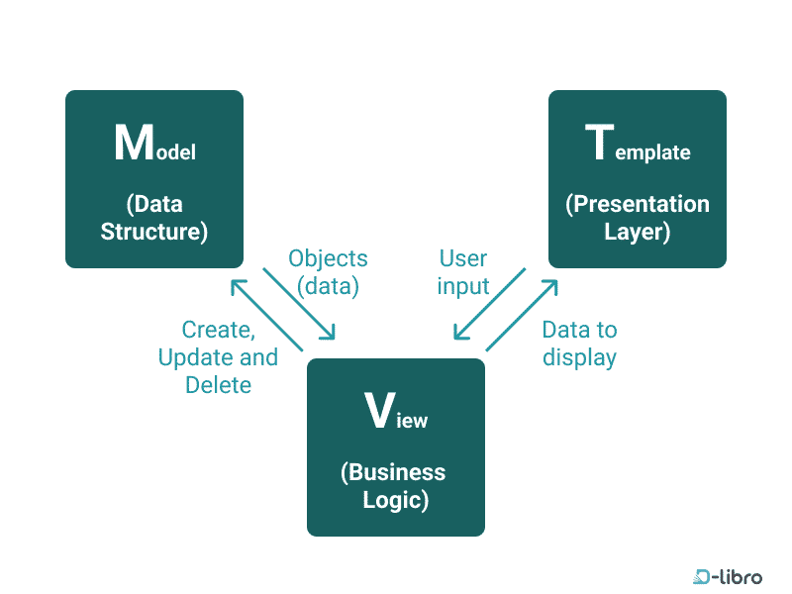
CONCEPTION ET MISE EN ŒUVRE D’UNE PLATEFORME WEB SAAS MULTI-ETABLISSEMENT DE GESTION DE DOSSIER MEDICAUX PARTAGES
ARCHITECTURE LOGICIELLE MVT
20
MODELE
CONTROLEUR
VUE
MODELE
CONTROLEUR
VUE
Stockage, Intégrité, Cohérence, Requêtes et Mutations de données.
Stockage, Intégrité, Cohérence, Requêtes et Mutations de données.
Présentation, Scripts et Codes
Recevoir, Interpréter et Valider les entrées.
Présentation, Scripts et Codes
Recevoir, Interpréter et Valider les entrées.
Présenté par: TCHUIKEUSEU Emmanuel Urie
Notes:
Le diagramme d’activité

Slide 24
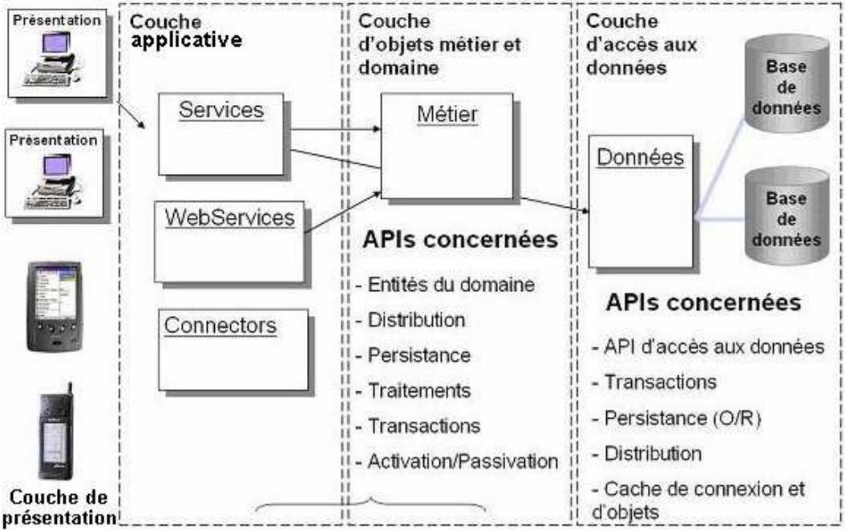
CONCEPTION ET MISE EN ŒUVRE D’UNE PLATEFORME WEB SAAS MULTI-ETABLISSEMENT DE GESTION DE DOSSIER MEDICAUX PARTAGES
ARCHITECTURE PHYSIQUE N-TIERS
21
Présenté par: TCHUIKEUSEU Emmanuel Urie
Notes:
Le diagramme d’activité

Slide 25
CONCEPTION ET MISE EN ŒUVRE D’UNE PLATEFORME WEB SAAS MULTI-ETABLISSEMENT DE GESTION DE DOSSIER MEDICAUX PARTAGES
23
RESULTATS ET
COMMENTAIRES
Présenté par: TCHUIKEUSEU Emmanuel Urie
Notes:
Comme resultats nous avons obtenus ces informations :

Slide 26

CONCEPTION ET MISE EN ŒUVRE D’UNE PLATEFORME WEB SAAS MULTI-ETABLISSEMENT DE GESTION DE DOSSIER MEDICAUX PARTAGES
24
DEMONSTRATION DE LA PLATEFORME DE GESTION DES LIVRAISONS : ETUDE DE CAS CHEZ TRANSKAM
Présenté par: TCHUIKEUSEU Emmanuel Urie
Notes:
Maintenant consultons un apercu de notre plateforme web

Slide 27
CONCEPTION ET MISE EN ŒUVRE D’UNE PLATEFORME WEB SAAS MULTI-ETABLISSEMENT DE GESTION DE DOSSIER MEDICAUX PARTAGES
26
CONCLUSION
PERSPECTIVES
Présenté par: TCHUIKEUSEU Emmanuel Urie
Notes:
En conclusion, nous avons comme perspectives

Slide 28
CONCEPTION ET MISE EN ŒUVRE D’UNE PLATEFORME WEB SAAS MULTI-ETABLISSEMENT DE GESTION DE DOSSIER MEDICAUX PARTAGES
PERSPECTIVES
27
Développé une application mobile native supportant la reconnaissance faciale .
Ajouté une API de paiement.
Ajouté la recherche d'identité par lecture de la carte nationale d'identité
Présenté par: TCHUIKEUSEU Emmanuel Urie

Slide 29
CONCEPTION ET MISE EN ŒUVRE D’UNE PLATEFORME WEB SAAS MULTI-ETABLISSEMENT DE GESTION DE DOSSIER MEDICAUX PARTAGES
28
CONCLUSION
PROJET TRÈS BÉNÉFIQUE AVEC DÉCOUVERTE DE NOUVEAUX ENVIRONNEMENTS DE DÉVELOPPEMENT.
Présenté par: TCHUIKEUSEU Emmanuel Urie
Notes:
Et enfin nous pouvons dire que ce projet nous a permis d’apprendre plusieurs technologies plutot recentes afin d’enrichir notre baggage informatique

Slide 30

CONCEPTION ET MISE EN ŒUVRE D’UNE PLATEFORME WEB SAAS MULTI-ETABLISSEMENT DE GESTION DE DOSSIER MEDICAUX PARTAGES
29
MERCI POUR VOTRE
AIMABLE ATTENTION
Présenté par: TCHUIKEUSEU Emmanuel Urie
Notes:
Vu qu’aucune oeuvre humaine n’est parfaite, nous nous soumettons a vos question et suggestions. Merci pour votre aimable attention.

